Slide 1
专题训练课中期报告
计 14 郑友捷
2023 年 10 月 21 日

Slide 2
目录
Starry 的 Unikernel 兼容
通过 ArceOS 原有测例
代码自选架构启动
Starry 和 ArceOS 简要性能测试
后四周计划

Slide 3
Starry 的 Unikernel 兼容
StarryOS 是基于 Unikernel 架构的 ArceOS 并进行一定改造得到的宏内核。理论上它可以在编译期通过调整编译参数实现宏内核和 Unikernel 两种架构的选择性启动。
但是由于比赛时期紧张，同时比赛的测例运行需求比较特殊，导致 StarryOS 对 Unikernel 架构的启动支持不是很好，无法运行 ArceOS 的原生 Rust 程序。
目标是在不改动源码的情况下，通过改变编译参数指定 Unikernel 和 宏内核两种启动方式。

Slide 4
Starry 的 Unikernel 兼容
StarryOS 是基于 Unikernel 架构的 ArceOS 并进行一定改造得到的宏内核。理论上它可以在编译期通过调整编译参数实现宏内核和 Unikernel 两种架构的选择性启动。
但是由于比赛时期紧张，同时比赛的测例运行需求比较特殊，导致 StarryOS 对 Unikernel 架构的启动支持不是很好，无法运行 ArceOS 的原生 Rust 程序。
目标是在不改动源码的情况下，通过改变编译参数指定 Unikernel 和 宏内核两种启动方式。

Slide 5
Starry 的 Unikernel 兼容
使用 feature 进行划分
Feature 是 Rust 内的一种编译机制，通过为代码指定不同 feature，可以提供条件编译和可选依赖的高级特性。
我们通过适当划分模块，对宏内核和 Unikernel 架构共用的模块进行合适的改造与条件编译，就可以做到选择性启动不同内核。

Slide 6
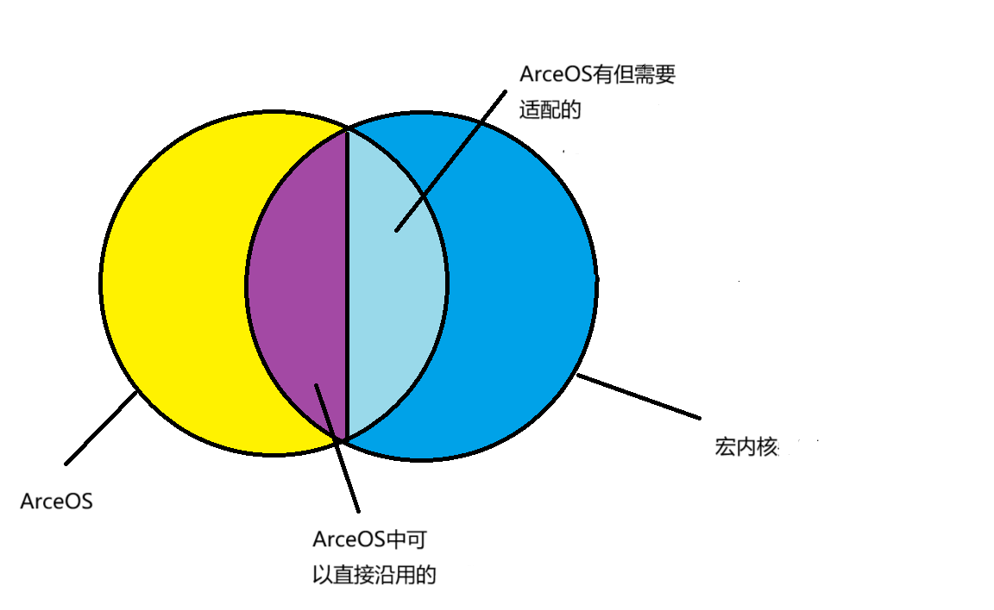
Starry 的 Unikernel 兼容
模块划分
根据 宏内核是否需要 和 ArceOS 是否拥有 两个标准进行划分：
ArceOS中可直接沿用：log、driver以及一系列解耦的crate
ArceOS中需要适配：任务调度、特权级转化等
ArceOS中需要添加：地址空间、进程、信号、文件系统、用户库

Slide 7
Starry 的 Unikernel 兼容
模块修改：重点在对 axtask、axhal等共用模块的修改
修改原则：不对 ArceOS 原有内容过多修改，保证可以继续复用
修改方式：使用 feature 进行分支语句的添加
Feature的作用可以分为两点
为结构体添加成员域或者额外处理语句
选择不同的分支执行流

Slide 8
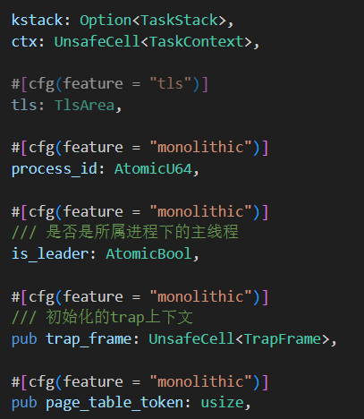
Starry 的 Unikernel 兼容
Feature 添加属性
以 axtask 的修改为例，为了添加任务所需要的所属进程 ID、计时器信息、CPU亲和力信息，我添加了语句，用来在宏内核下启动进程、页表等内容

Slide 9
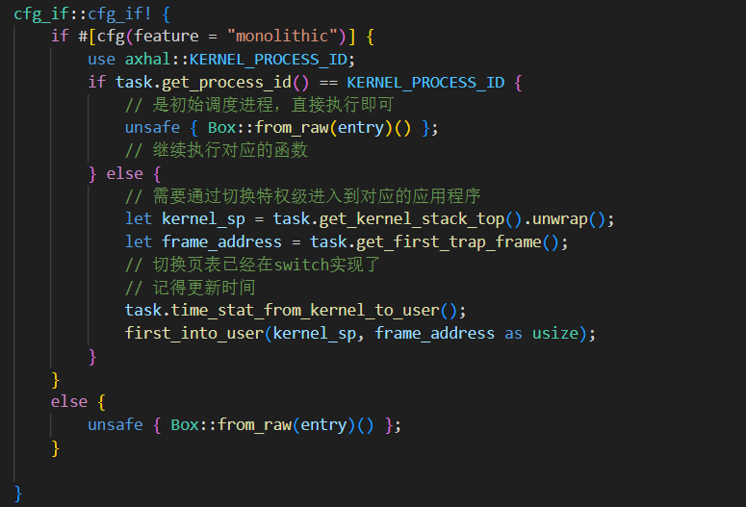
Starry 的 Unikernel 兼容
Feature 添加分支语句
我们以启动语句为例。
对于 Unikernel 的启动，由于不涉及地址空间的改变，可以直接通过调用任务入口函数的方式来进入到任务的执行中。
对于宏内核的启动，需要涉及到特权级的切换，因此要进行一些额外的处理，如在内核栈压入 trap 上下文，该操作在 first_into_user 中实现。

Slide 10
Starry 的 Unikernel 兼容
Feature 添加分支语句
我们以启动语句为例。
对于 Unikernel 的启动，由于不涉及地址空间的改变，可以直接通过调用任务入口函数的方式来进入到任务的执行中。
对于宏内核的启动，需要涉及到特权级的切换，因此要进行一些额外的处理，如在内核栈压入 trap 上下文，该操作在 first_into_user 中实现。

Slide 11
通过原有的 ArceOS 测例
背景：比赛时期较赶，且缺少规范的 CI-CD，并没有保证 Starry 代码可以始终通过原有 ArceOS 测例。
但是现在为了做到两种架构的实时兼容，需要先保证能够通过各自的测例。
详细调试过程体现在日志中，详见调试报告

Slide 12
代码自选架构启动
以 C 语言为例，我们希望通过代码链接到不同的库来启动不同架构的内容。
Unikernel：晏巨广学长致力 ArceOS 的 musl-libc 支持，将 C 代码链接到 axlibc 上之后，应用程序可以直接调用 Unikernel 接口。
宏内核：应用程序和用户库编译为 ELF 文件之后加载到文件镜像，通过汇编指令跳转到 axhal 层，由内核转发到 syscall 层来处理。
由于额外实现一个与 ArceOS 接口解耦、用于和用户程序进行编译的库没有太大意义，所以我采用了用户程序直接和本地自带的 libc 用户库编译的方式。

Slide 13
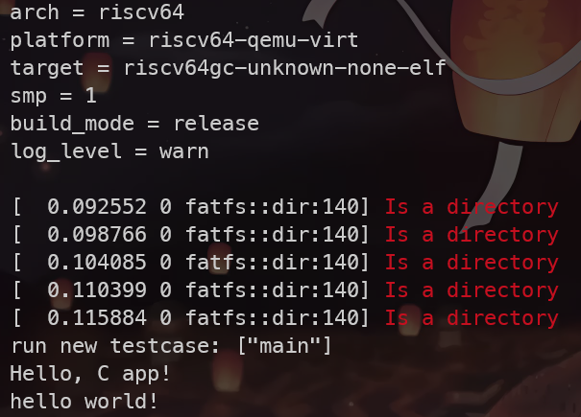
代码自选架构启动
修改编译参数，添加 STRUCT 参数
当指定 STRUCT=Unikernel 时，使用 Unikernel 启动，此时代码链接到 axlibc 库
当指定 STRUCT=Monolithic 时，使用宏内核启动，此时代码连接到外部对应的 musl-libc 库。测试运行结果如下，可以成功启动。

Slide 14
性能测试
制作了兼容了 Unikernel 和宏内核架构的 OS 之后，一个比较重要的问题便是这种模块化的 OS 是否会对性能造成影响。因此需要对内核进行测试。
测试场景：应用程序反复调用 syscall 进出特权级
测试方面：
文件：包括读写等内容
任务：新建线程、任务切换
内存分配：动态分配堆内存
安全性：非法访问地址测试
相关测例均已上传到仓库中：测例地址

Slide 15
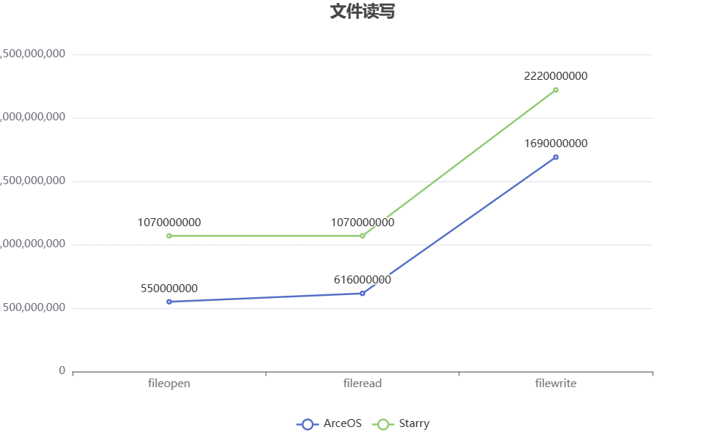
性能测试：文件读写
反复对一个文件进行 打开、读或者写操作 50 次，计算消耗的时间，并重复该操作 10 次 计算平均值（单位：ns）。

Slide 16
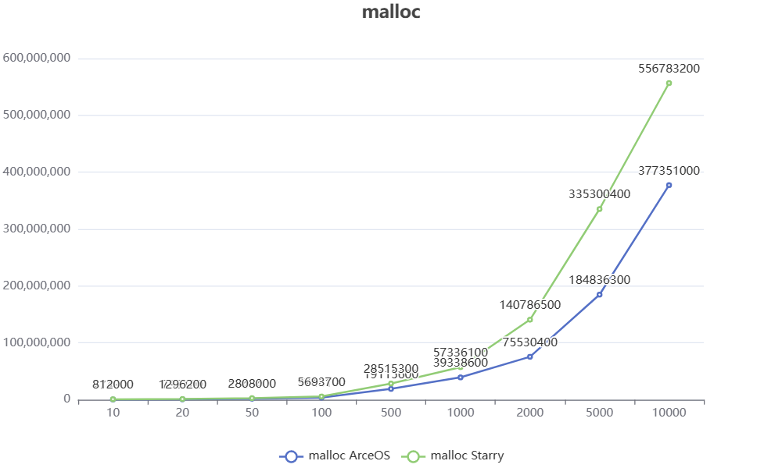
性能测试：内存分配
测试操作分为两种：
A：连续申请内存，并一次性全部释放。
B：申请一次内存，并立即释放，然后继续申请下一次内存，不断重复。
进行 Num 次操作 A 和 操作 B，计算消耗的时间（单位：ns）。

Slide 17
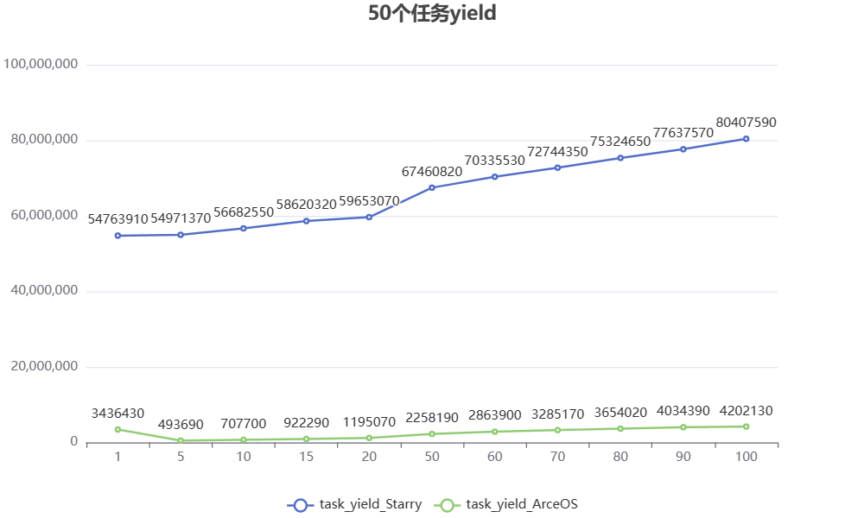
性能测试：任务调度
新建 50 个线程，每一个线程执行 Num 次 yield 函数，计算最后所有线程释放时经过的时间（单位：ns）。

Slide 18
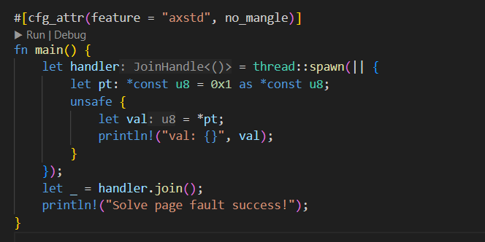
安全性测试：非法地址访问
ArceOS 作为 Unikernel 架构，运行在单进程体系下，当出现如 SIGSEGV 错误时，会直接报 panic 并且退出内核。
但是 Starry 可以在多进程体系下，捕获子进程的 SIGSEGV 信号并进行处理，而不需要退出整个程序。
相关测例在 ostrain/process_sigsegv，体现了宏内核运行的稳定性与安全性。

Slide 19
测试结论
基于同样的底层模块，宏内核相比于 Unikernel 架构，会花费更多的时间在特权级切换、参数安全性检查上，因此性能会有一定下降。
由于宏内核支持的多进程和信号捕获机制，他能够在任务发生异常的时候捕获并进行对应的处理，而不至于直接使得整个内核终止。
这一点结合上面的自选架构启动，可以帮助应用在开发中较为方便地进行调试：
只需要将应用作为子进程进行启动，而父进程在宏内核下可以较为方便地捕获子进程的错误信息。
当子进程开发完毕，只需要简单的改变链接库，同时脱离父进程单独启动，就可以在 Unikernel 架构下以较高的性能运行。

Slide 20
总结：中期亮点
对 ArceOS 的 Rust 程序的兼容，即 Unikernel 和 宏内核编译期兼容启动
对同一份源代码，不需要改变本身代码内容，只需要通过改变编译指令、连接到不同的库，就可以实现不同内核架构启动
多架构启动可以为开发和实际运行提供方便。

Slide 21
后四周计划
比对 ArceOS、Starry 和本地 Linux 的性能差距
对 Starry 的 syscall 层进行更细致化的拆分
当前的 syscall 层是一个很大的层，里面的结构复杂冗长，不适合其他人接续开发
期望以模块化的方式去重整 syscall 层，为 ArceOS 宏内核相关工作作铺垫

Slide 22
谢谢！
计 14 郑友捷

